Slide 1






OMISIÓN DE CUIDADOS

Slide 2
OMISIÓN DE CUIDADOS
Todo acto que refleja descuido, negligencia o atropello al desarrollo integral de un menor, adulto mayor o persona con discapacidad. Tal situación genera detrimento físico, mental o emocional. Comisión por omisión: Es un no hacer voluntario, imprudencia cuya atención produce en resultado material y se infringe una norma preceptiva y otra prohibitiva.
La omisión de cuidados se refiere a la falta de atención y cuidado necesarios que una persona tiene el deber legal o moral de proporcionar a otra que no pueda valerse por si misma, como un menor de edad, una persona con discapacidad o un adulto mayor.
ES UN
DELITO

Slide 3

¿Qué se entiende por abandono?
La situación de desamparo que vive un NNA cuando los progenitores, tutores o responsables de su cuidado dejan de proporcionales los medios básicos de subsistencia y los cuidados necesarios para su desarrollo integral.
(Omisión De Cuidados – Secretaria De Educación – BC, n.d.)

Slide 4
¿Qué se considera omisión de cuidados?
  El no brindar atención a la salud de los niños cuando es necesario.
  Las faltas constantes a la escuela sin justificante.
  La extrema desatención de los padres.
  Accidentes por falta de precaución y no estar vigilados por alguien capaz.
  La falta de higiene.
  No proporcionarles el alimento básico o incluso una alimentación adecuada.
  Dejarlos solos, aunque sea por momentos breves.
  Dejarlos a cargo de otros menores de edad.
  No asistir a la escuela recoger a su hijo/a o no asegurarse de que un adulto lo haga.
ES UN
DELITO
(Atenea, n.d.)
(Omisión De Cuidados – Secretaria De Educación – BC, n.d.)

Slide 5
Omisión de cuidados en el Estado de Chihuahua
Artículo 154. A quien abandone a una persona incapaz de valerse por sí misma teniendo la obligación de cuidarla, se le impondrán de uno a cinco años de prisión si no resultare lesión o daño alguno. Si el sujeto activo fuese médico o profesionista similar o auxiliar, también se le suspenderá en el ejercicio de su profesión hasta por dos años.
A quien realice la conducta descrita en el párrafo anterior, laborando en establecimientos asistenciales, o establecimientos públicos o privados que presten servicios a niñas, niños, adolescentes o personas mayores, además se le suspenderá hasta por dos años en el ejercicio de la profesión, oficio o empleo en estas instituciones.
Si el sujeto activo fuese quien ejerce la patria potestad o tutela del pasivo, se le sancionará además con la suspensión o pérdida de los derechos derivados de la patria potestad o de la tutela, en los términos del Código Civil del Estado de Chihuahua.
Código Penal del Estado de Chihuahua

Slide 6
Omisión de cuidados en el Estado de Chihuahua
Artículo 155. A quien después de lesionar a una persona, imprudencial o fortuitamente, no le preste auxilio o no solicite la asistencia que requiere pudiendo hacerlo, se le impondrán de quince a sesenta días multa, independientemente de la pena que proceda por el o los delitos cometidos.
Artículo 156. A quien exponga en una institución o ante cualquier otra persona a un incapaz de valerse por sí mismo, respecto del cual tenga la obligación de cuidar o se encuentre legalmente a su cargo, se le impondrán de seis meses a un año de prisión.
No se impondrá pena alguna a quien ejerciendo la patria potestad o tutela de una persona incapaz de valerse por sí misma, teniendo la obligación de cuidarla, la entregue a organismos de Asistencia Social Pública en el Estado, instituciones de Asistencia Social Privada o al cuidado de otra persona, ya sea por extrema pobreza o por necesidad de ganarse el sustento lejos del lugar de residencia, siempre y cuando prevean su subsistencia, y la persona no muestre signos de violencia o estado de salud precario que pudiera representar la comisión de un delito.
Código Penal del Estado de Chihuahua

Slide 7

Factores de riesgo
  Contexto social- familiar disfuncional.
  Contexto familiar involucrado en hechos ilícitos.
  Precariedad económica.
  Madre o padre soltera(o).
  Prostitución y/o delincuencia de padres.
  Exceso de trabajo de los cuidadores.
  Cuidadores diversos.
  Falta de soporte socioemocional en situaciones difíciles.

Slide 8
OMISIÓN DE CUIDADOS EN LA ESCUELA
  No proporcionar supervisión adecuada.
  Negligencia ante el acoso escolar.
  Falta de atención a las necesidades médicas.
  No atender a las necesidades emocionales.
  Descuidar la higiene y seguridad del entorno escolar.
  No reportar abusos o negligencia.
  Inadecuada respuesta a las necesidades educativas especiales.
(Omisión De Cuidados – Secretaria De Educación – BC, n.d.)

Slide 9
CASO: Menor de 8 años muere en el baño de la escuela
5 DE MARZO 2024
Los hechos se registraron en la escuela Ciencia Patria, Trabajo y Libertad, ubicada sobre la avenida 16 de septiembre de la colonia Santa María Acolman, cuando la menor comenzó a presentar malestar físico a mitad de clases, por lo que le comentó lo sucedido a su profesor y le solicitó permiso para ir al baño.
Compañeros de la menor refirieron que el docente, de nombre Isaías ‘N’, le negó salir del aula, por lo que la pequeña no tuvo más remedio que permanecer en salón de clases. Minutos más tarde, una compañera habría intercedido por ella y le habría insistido al educador de tercero grado de primaria que Itzel tenía necesidad de vomitar.
Luego de que pasaron los minutos y la niña no regresó fueron a buscarla y la encontraron tirada en el suelo, aunque al sitio acudió Protección Civil y Bomberos (PCyB) la menor ya no contaba con signos vitales.

Slide 10
CASO: Menor de 8 años muere en el baño de la escuela
Padres de familia mostraron su inconformidad con el director, quien presuntamente responsabilizó a la madre de Itzel ‘N’ de lo ocurrido por “haberla mandado a la escuela enferma”.
Ante los hechos, acudieron elementos de la policía municipal, quien ante la presión de los padres de familia detuvieron al director del plantel.
La Fiscalía de Justicia del Estado de México confirmó que la menor murió por broncoaspiración al parecer por su propio vómito y señaló que se lleva a cabo las investigaciones correspondientes para deslindar responsabilidad.

Slide 11
Proceso de denuncia
  Docente al detectar dentro de tu grupo indicadores de riesgo visibles sobre OMISIÓN DE CUIDADOS:
  Maestro de grupo como primer respondiente elaborar una acta de hechos donde se describe de que manera se observo que el alumno esta sufriendo una omisión.
  Notificar por medio de acta de hechos al Director de la Escuela, el a su vez informara al Supervisor de zona y al PROGRAMA DE CONVIVENCIA ESCOLAR.
  El programa hace una valoración del caso, se comunica con el Director para notificar que se debe elaborar un expediente con formatos que el mismo programa proporciona para dar vista a Fiscalía de Mujer en caso de niña, si es hombre se canaliza a Fiscalía Zona Norte y a Subprocuraduría del menor.
  El Director al contar con el sello de recibido por el programa de convivencia, hasta ahí llega su actuación.
  Programa de Convivencia se encarga de dar vista a las Fiscalías y a Subprocuraduría del menor.
  Hasta ahí es la competencia de educación al detectar este tipo de casos
  Otra de la opciones es por medio de la denuncia anónima al 089.

Slide 12
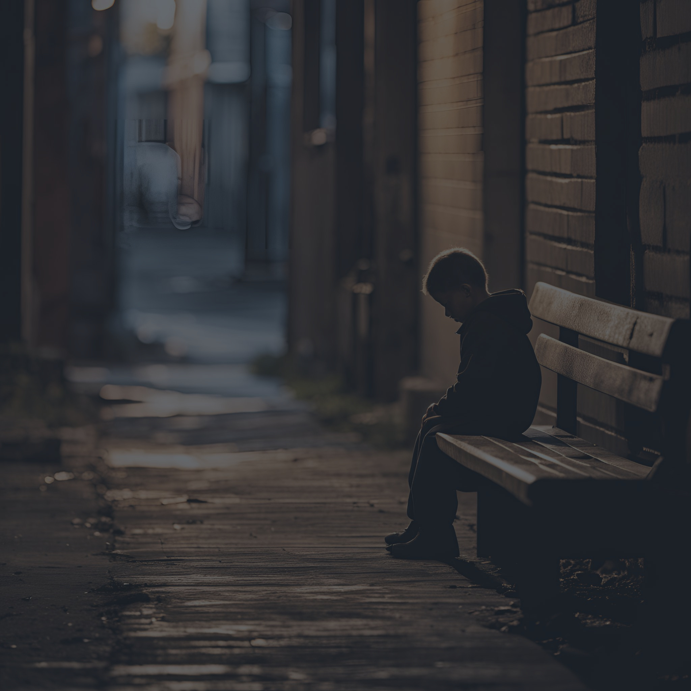
MALTRATO INFANTIL

Slide 13
¿Qué es maltrato?
La Organización Mundial de la Salud, define el maltrato como los abusos y la desatención de que son objetos los menores de 18 años e incluye todos los tipos de maltrato: físico, psicológico, abuso sexual, desatención, negligencia y explotación comercial, o de otro tipo que puedan causar un daño a la salud, desarrollo o dignidad de la niña, niño o adolescente y pone en peligro su supervivencia.
  El uso de la fuerza o poder a través de la violencia física, psicológica, emocional y/o negligencia y omisión que ejerza cualquier trabajador al servicio de la educación.
Fuente: OMS y Secretaría de Educación y Deporte

Slide 14
Delitos
Violencia familiar: A quien ejerza algún acto abusivo de poder u omisión intencional, dirigido a dominar, controlar o agredir de manera física, psicológica, patrimonial, económica o sexual, dentro o fuera del domicilio familiar, sobre alguna persona a la que esté o haya estado unida, por un vinculo matrimonial, de parentesco por consanguinidad, afinidad o civil; tutela o curatela; concubinato; o bien, que haya tenido o tenga alguna relación afectiva o sentimental de hecho.
Se le impondrá de 1 a 5 años de prisión y el tratamiento integral especializado enfocado a la erradicación de la violencia familiar.
Fuente: Art.193 y 184 Ter. del Código Penal del Estado de Chihuahua

Slide 15
Delitos
Maltrato infantil: Comete el delito de maltrato infantil, cualquier persona distinta al agente de la violencia familiar contemplada en el artículo 193 de este Código, que ejerza algún acto abusivo de poder u omisión intencional que agreda física, psicológica, emocional o sexual, a una persona menor de dieciocho años, que este sujeta a su custodia, vigilancia, educación, enseñanza o cuidado.
A quien cometa este delito, se le impondrá de uno a cuatro años de prisión y de cien a trescientos días multa.
Fuente: Art.193 y 184 Ter. del Código Penal del Estado de Chihuahua

Slide 16
Delitos
Omisión de auxilio o de cuidado: A quien abandone a una persona incapaz de valerse por sí misma teniendo la obligación de cuidarla, se le impondrán de uno a cinco años de prisión si no resultare lesión o daño alguno. Si el sujeto fuese médico o profesionista similar o auxiliar, también se le suspenderá en el ejercicio de su
profesión hasta por dos años.
A quien realice la conducta descrita en el párrafo anterior, laborando en establecimientos asistenciales, o establecimientos públicos o privados que presten servicios a niñas, niños, adolescentes o a personas mayores, además se le suspenderá en el ejercicio de la profesión, oficio o empleo en estas instituciones.
Si el sujeto activo fuese quien ejerce la patria potestad o tutela del pasivo, se le sancionará además con la suspensión o pérdida de los derechos derivados de la patria potestad o de la tutela en los términos del Código Civil del Estado de Chihuahua.
Fuente: Art.154 del Código Penal del Estado de Chihuahua

Slide 17
Delitos
Omisión de auxilio o de cuidado: A quien exponga en una institución o ante cualquier otra persona a un incapaz de valerse por sí mismo, respecto del cual tenga la obligación de cuidar o se encuentre legalmente a su cargo, se le impondrán de seis meses a un año de prisión.
No se impondrá pena alguna a quien ejerciendo la patria potestad o tutela de una persona incapaz de valerse por sí misma, teniendo la obligación de cuidarla, la entregue a organismo de Asistencia Social Pública en el Estado, instituciones de Asistencia Social Privada o al cuidado de otra persona, ya sea por extrema pobreza o por necesidad de ganarse el sustento lejos del lugar de residencia, siempre y cuando prevean su subsistencia, y la persona no muestre signos de violencia o estado de salud precario que pudiera representar la comisión de un delito.
Fuente: Art.156 del Código Penal del Estado de Chihuahua

Slide 18
Delitos
Delitos contra la formación de las personas menores de edad y protección integral de personas que no tienen la capacidad para comprender el significado del hecho.- A quien por cualquier medio, procure, induzca o facilite a una persona menor de edad o quien no tenga la capacidad para comprender el significado de hecho de consumo de bebidas embriagantes o sustancias tóxicas para que adquiera los hábitos del alcoholismo o la farmacodependencia, o a formar parte de una asociación delictuosa o de la delincuencia organizada, se le impondrá pena de seis meses a tres años de prisión y trescientos a mil días de multa.
Cuando de la práctica reiterada del activo, el pasivo adquiera los hábitos de alcoholismo o la farmacodependencia, o forme parte de una asociación delictuosa o de la delincuencia organizada las penalidades podrán aumentarse hasta en un tanto más.
Fuente: Art.181 del Código Penal del Estado de Chihuahua

Slide 19
Ley General de los Derechos de NNA
Art. 47 Las instituciones federales, de las entidades federales, municipales y de las demarcaciones territoriales de la Ciudad de México, en el ámbito sus respectivas competencias, están obligadas a tomar medidas necesarias para prevenir, atender y sancionar los casos en que niñas, niños o adolescentes se vean afectados por:
Fracc. 1.- El descuido, negligencia, abandono o abuso físico, psicológico o sexual;
Fracc. VIII.- El castigo corporal y humillante.
Las niñas, niños y adolescentes tienen derecho a recibir orientación, educación, cuidado y crianza de su madre, su padre o de quienes ejerzan la patria potestad, tutela o guarda y custodia, así como de los encargados y el personal de instituciones educativas, deportivas, religiosas, de salud, de asistencia social, y de cualquier otra índole que brinde asistencia a niñas, niños y adolescentes, sin que, en modo alguno, se autorice a estos el uso del castigo corporal ni el castigo humillante.
Fuente: Ley General de los Derechos de NNA.

Slide 20
Castigo corporal y humillante
Castigo corporal o físico: Es todo aquel acto cometido en contra de NNA en el que se utilice la fuerza física, incluyendo golpes con la mano o con algún objeto, empujones, pellizcos, mordidas, tirones de cabello o de las orejas, obligar a sostener posturas incómodas, quemaduras, ingesta de alimentos hirviendo u otros productos o cualquier otro acto que tenga como objeto causar dolor o malestar, aunque sea leve.
Castigo humillante: Es cualquier trato ofensivo, denigrante, desvalorizador, estigmatizante, ridiculizador y de menosprecio y cualquier acto que tenga como objetivo provocar dolor, amenaza, molestia o humillación cometido contra de niñas, niños y adolescentes.
Fuente: Ley General de los Derechos de NNA.

Slide 21
Indicadores específicos de riesgo por maltrato
Moretones, quemaduras, mordeduras, falta de cabello, fracturas, laceraciones, raspaduras, heridas visibles | Sometimiento ante pares y adultos | Temor manifiesto a sus padres, madres o tutores (as) o adultos en casa
Poca higiene personal, falta de cuidado médico y/o dental, enfermedades frecuentes | Conductas extremas (agresividad o rechazos extremos en acercamiento con otros adolescentes o adultos) | Expresión de angustia al llegar o finalizar la jornada e irse de la escuela
Cautela o rechazo al contacto físico con adultos en la escuela | Conductas no ‘’esperadas’’ o difíciles de comprender para quien observa | Trastornos de sueño: somnolencia, tendencia a quedarse dormido (a) en clase
Fuente: Secretaría de Educación y Deporte.

Slide 22
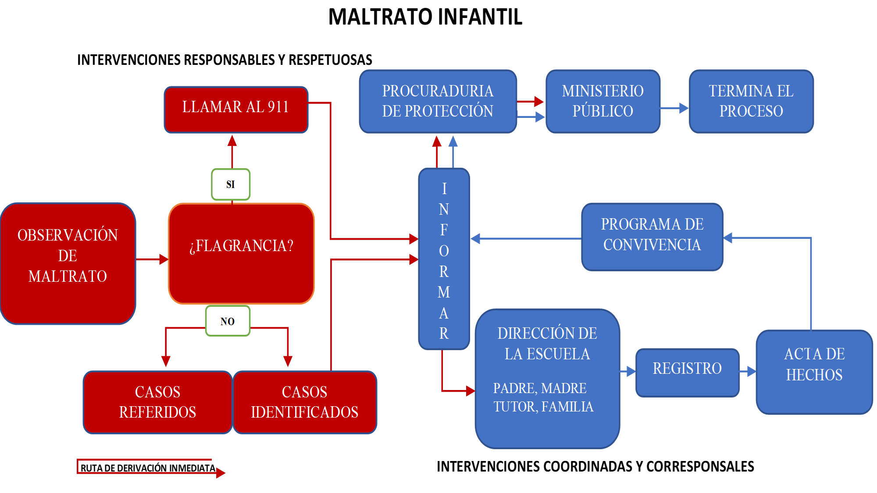

Slide 23
Responsabilidades de docentes
  Conocer y aplicar los documentos normativos y de organización escolar expedidos por la Secretaría de Educación Pública a través de cada una de las Autoridades Educativas Locales y los de carácter interno del plantel.
  Contar con formación en derechos humanos para trabajar con el plan y los programas de estudio desde un enfoque de derechos y favorecer los aprendizajes relacionados con valores, actitudes y habilidades en educación para la salud, educación integral en sexualidad, prevención de la violencia, entre otros.
  Conocer la LGDNNA.
  Observar y estar alerta ante cualquier cambio de conducta del alumnado dentro y fuera del aula, informar a la autoridad inmediata cualquier hallazgo y/o indicador asociado a la posibilidad de abuso sexual infantil.
  Aplicar durante la jornada escolar las acciones que se señalen en este protocolo.
  Reportar a su autoridad inmediata cualquier situación de riesgo para NNA que se observe en las áreas de servicio, patios y demás instalaciones del plantel.
Fuente: Protocolo Único para la prevención, detección y actuación en casos de violencia contra NNA

Slide 24
Deber de denunciar
Toda persona a quien le conste que se ha cometido un hecho probablemente constitutivo de un delito está obligada a denunciarlo ante el Ministerio Público y en caso de urgencia ante cualquier agente de la Policía.
Quien en ejercicio de funciones públicas tenga conocimiento de la probable existencia de un hecho que la ley señale como delito, está obligado a denunciarlo inmediatamente al Ministerio Público, proporcionándole todos los datos que tuviere, poniendo a su disposición a los imputados, si hubieren sido detenidos en flagrancia. Quien tenga el deber jurídico de denunciar y no lo haga, será acreedor a las sanciones correspondientes.
Fuente: Art. 222 del Código Nacional de Procedimientos Penales

Slide 25


Slide 26

DENUNCIA ANÓNIMA
  Nivel estatal: 800 230 40 50
24 HRS
  656 293 3300 ext 53304 y 53302
8:00 a.m. a 4:00 p.m.

Slide 27

¡MUCHAS GRACIAS!

